Slide 1
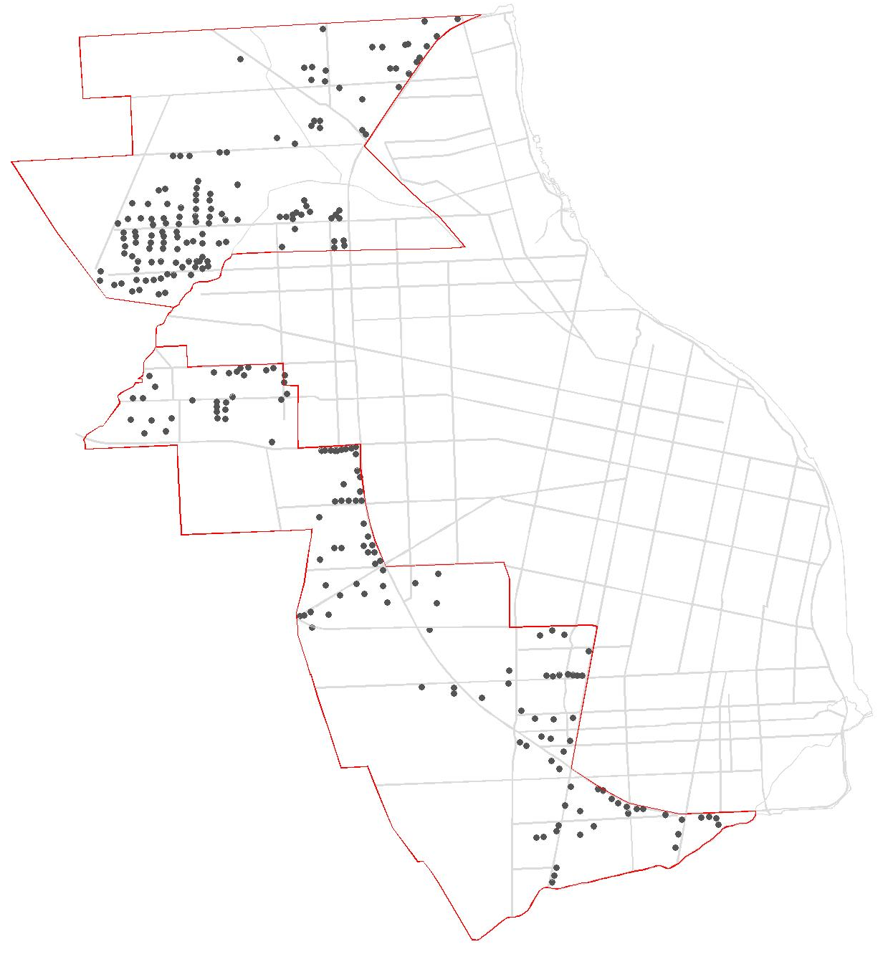
PROGRAMA DE INFRAESTRUCTURA REGIONAL
PERIFERIA Y MERCADO DE SUELO:
EL CASO ROSARIO
Dra. Arq. Cintia A. Barenboim ∙ CONICET - FAPyD/UNR ∙ arq.barenboim@gmail.com

Slide 2
Desarrollo del proyecto
El trabajo es producto de la tesis doctoral en Geografía Urbana (UBA): MERCADO FORMAL DE SUELO Y SU REGULACIÓN: EL CASO DE LA PERIFERIA ROSARINA (2001 – 2010). El objetivo es:
Analizar y evaluar el funcionamiento del mercado formal y la regulación de tierras, en la zona periférica de la ciudad de Rosario durante el primer decenio del siglo XXI con el fin de contribuir en el perfeccionamiento de la gestión pública local.
Los principales interrogantes que la sostienen son:
-¿Cómo ha evolucionado el mercado formal del suelo en la Periferia Rosarina durante el 2001al 2010?
-¿Si el proceso de valorización de la Periferia ha restringido el acceso de sectores de la población?
-¿Que proponen las normativas urbanísticas (grales. y particulares) para el ordenamiento del borde?
-¿Cuáles son los mecanismos actuales de gestión, recaudación y captación de plusvalías?
-¿Qué tendencias locacionales en la distribución de las actividades se verifican en el área de estudio?
El abordaje es empírico (relevamiento de permisos, precios, etc.) y analítico (normas, investigaciones del Lincoln, FCEE, Cámaras Inmobiliarias, artículos locales, etc.). También se realizaron entrevistas semi-estructuradas a agentes claves (funcionarios municipales, investigadores, desarrolladores, etc.).
Dra. Arq. Cintia A. Barenboim ∙ CONICET - FAPyD/UNR ∙ arq.barenboim@gmail.com

Slide 3
Nociones de mercado de suelo
El mercado de tierras es un elemento fundamental en la configuración de las ciudades, siendo la tierra el soporte y materia prima del desarrollo urbano. Este es un fenómeno complejo donde intervienen diversos factores (económicos, políticos y sociales). A ello se suma el accionar de actores con distintos racionalidades e intereses.
Se entiende por mercado: “… cualquier arreglo mediante el cual vendedores y compradores se unen para determinar un precio en el cual los bienes pueden ser intercambiados; en el caso del suelo, representa un término abstracto que engloba el conjunto de transacciones que se realizan con el bien ” (Harvey, 1987).
No se trata de un único mercado, sino que se encuentra fraccionado en diferentes sub-mercados que identifican las distintas condiciones y usos urbanos (residencial, comercial, industrial, etc.).
Dra. Arq. Cintia A. Barenboim ∙ CONICET - FAPyD/UNR ∙ arq.barenboim@gmail.com

Slide 4
Contexto de la dinámica inmobiliaria en Rosario
El comportamiento de la economía rosarina es procíclica. Asimismo, en algunos sectores, los efectos se manifiestan más acentuadamente como en el mercado inmobiliario.
2001 - 2002: una crisis económica motivó la caída del gobierno nacional cuyas principales consecuencias fueron: el cierre de industrias y comercios, el quiebre de bancos, el aumento del desempleo, la emigración de población y el incremento de la pobreza.
2003 - 2007: el cambio de modelo y la depreciación del peso, con el consiguiente cambio en los precios relativos produjeron una recuperación de las exportaciones de granos. La falta de confianza en el sistema financiero y las bajas tasas de interés, determinaron la inversión de estos beneficios extraordinarios en la construcción.
Desde el 2008: el proyecto de retenciones a exportaciones de granos y la crisis mundial (EEUU) contribuyen a una reducción en el desarrollo inmobiliario. Sin embargo, no hubo grandes impactos sumado al lanzamiento créditos hipotecarios, se incremento una pequeña demanda a fines del 2009 hasta 2010 cuando se inicia un proceso inflacionario.
Dra. Arq. Cintia A. Barenboim ∙ CONICET - FAPyD/UNR ∙ arq.barenboim@gmail.com

Slide 5
Efectos sobre la Periferia Rosarina
Rosario cabecera de la Región resulto un polo atractivo para derivar excedentes de capital agropecuario al mercado inmobiliario habiendo desde 2003 un fuerte impulso en la construcción, generando grandes transformaciones edilicias.
La Periferia Rosarina fue escenario de una serie de transformaciones que modifican su carácter y su rol (centro - área metropolitana). Las reglamentaciones locales, la disponibilidad de lotes, los nuevos usos e equipamientos, las obras de infraestructura, entre otras, han incidido en su valorización.
Esta ya no se entiende como la no ciudad sino como el lugar donde es posible configurar espacios para nuevas formas de consumo, recreación y sobre todo de residencia…
Dra. Arq. Cintia A. Barenboim ∙ CONICET - FAPyD/UNR ∙ arq.barenboim@gmail.com

Slide 6
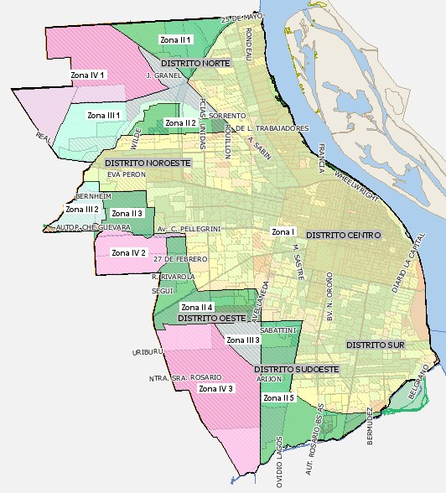
Características de la Periferia Rosarina
Periferia Rosarina comprende las áreas de menor desarrollo urbano de la Ord. Urbanización y División de suelo N° 6.492/97 :
Zona II (borde y potencial expansión planta urbana)
Zona III (integración urbano – rural)
Zona IV (no urbanizable)
Superficie Periferia: 46 % del territorio Municipal.
Caracterizada por ser un mosaico de situaciones heterogéneas y aisladas.
Fuente: Municipalidad de Rosario, 2013.
Dra. Arq. Cintia A. Barenboim ∙ CONICET - FAPyD/UNR ∙ arq.barenboim@gmail.com

Slide 7
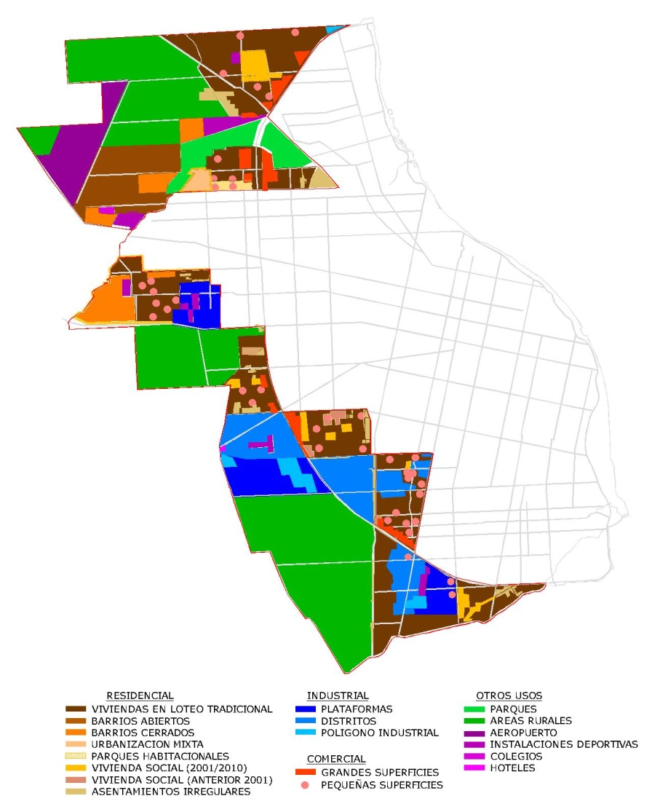
Características de la Periferia Rosarina
Grandes áreas según su ocupación:
Norte: viviendas orientadas a sectores de ingresos medios y bajos y de carácter público construidas por el Plan Federal.
Noroeste: concentración residencial de carácter privado (barrios abiertos y cerrados) y grandes establecimientos comerciales y recreativos.
Oeste: área fabril y viviendas para población de ingresos medio-bajos.
Suroeste y sur: áreas industriales y mayor cantidad de vivienda pública, junto con asentamientos irregulares en sostenido crecimiento.
Fuente: elaboración propia, 2013.
Dra. Arq. Cintia A. Barenboim ∙ CONICET - FAPyD/UNR ∙ arq.barenboim@gmail.com

Slide 8
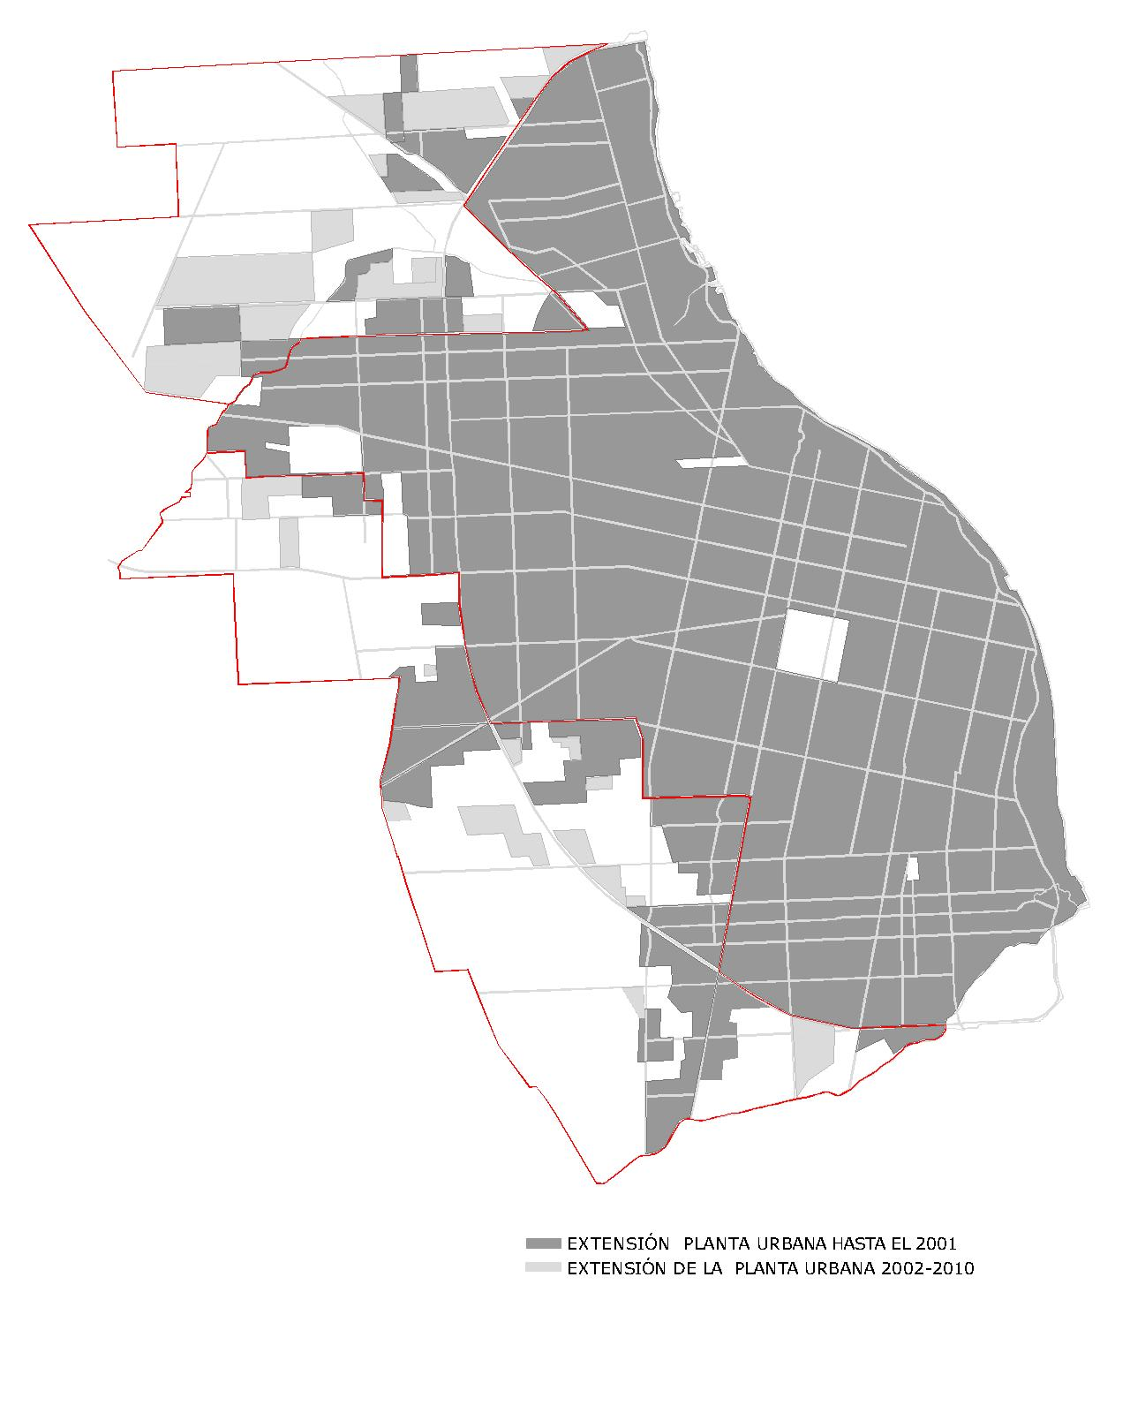
Expansión de la Periferia
Procesos de crecimiento y transformación que modifican la forma urbana. La estructura es prácticamente la misma.
Permisos de construcción: 2.249
Superficies: edificaciones 759.601 m² (98 %) y demoliciones 7.266 m² (2%).
La masa construida se densifica en su totalidad y se expande prácticamente en el norte y noroeste, evidenciándose cada vez más una gran segregación residencial de los sectores de la población con mejor situación socioeconómica.
Fuente: elaboración propia sobre fotografías áreas Google Earth, 2001 y 2010.
Dra. Arq. Cintia A. Barenboim ∙ CONICET - FAPyD/UNR ∙ arq.barenboim@gmail.com

Slide 9
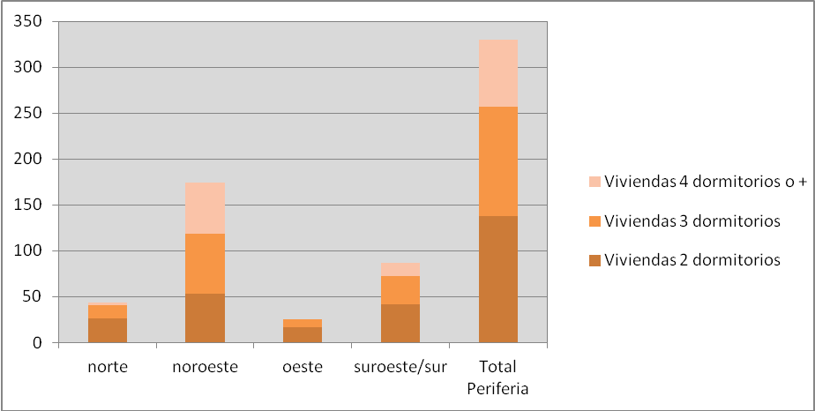
Vinculación entre la oferta y la demanda
Evolución de lotes ofertados fluctuante (bajas: 2002 – 2008).
Mayor dinamismo en el área noroeste: 50 % de 390 lotes.
Oferta efectiva de lotes es heterogénea, de grandes dimensiones, superiores a 500 m² (72 %).
Oferta de inmuebles centrada en el mercado residencial y en menor grado en el sector industrial.
Tipología más ofrecida es la vivienda familiar de dos (41%), tres (35%) y cuatros (24%) dormitorios. Las primeras se localizan en barrios de menor valor adquisitivo, las otras al noroeste.
Distritos | Viviendas |  |  | Locales y galpones | Locales
 | 2 dorm. | 3 dorm. | 4 dorm o + | industriales | comerciales
norte | 26 | 15 | 3 | 8 | 13
noroeste | 53 | 66 | 55 | 6 | 13
oeste | 17 | 8 | ---- | 16 | 6
suroeste/sur | 42 | 30 | 15 | 26 | 8
Total Periferia | 138 | 119 | 73 | 56 | 40
Fuente: elaboración propia sobre avisos del diario La Capital para la Periferia, 2001 – 2010.
Dra. Arq. Cintia A. Barenboim ∙ CONICET - FAPyD/UNR ∙ arq.barenboim@gmail.com

Slide 10
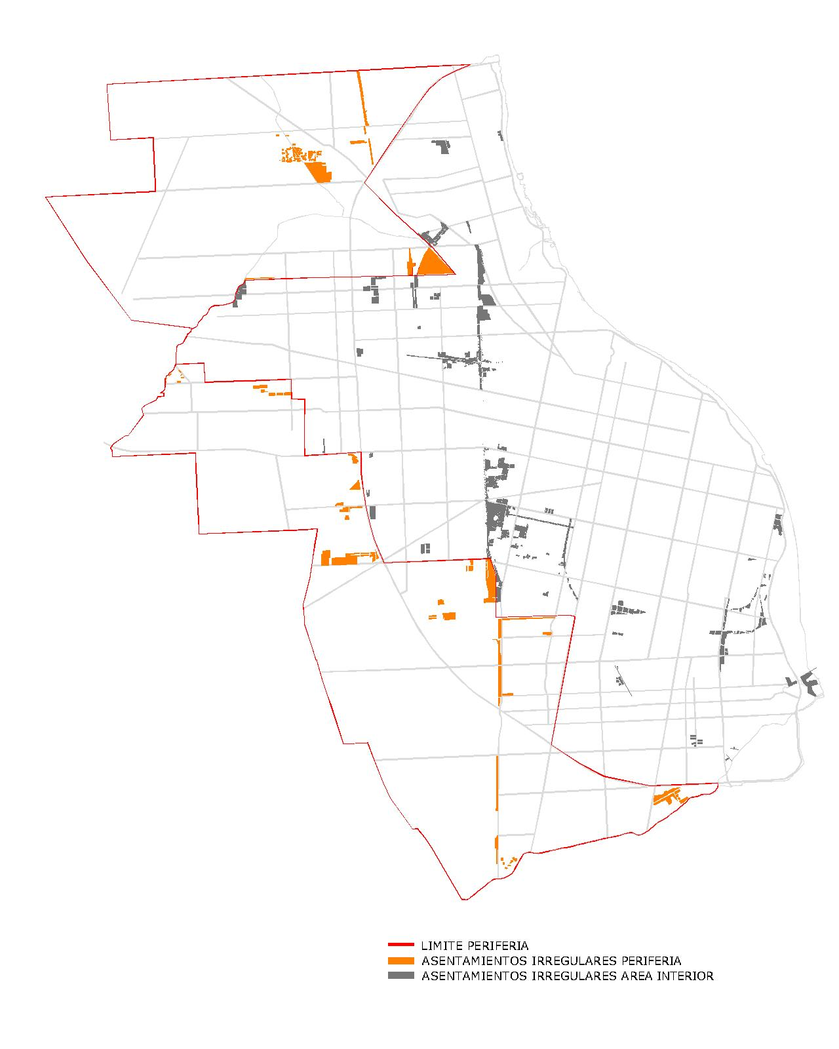
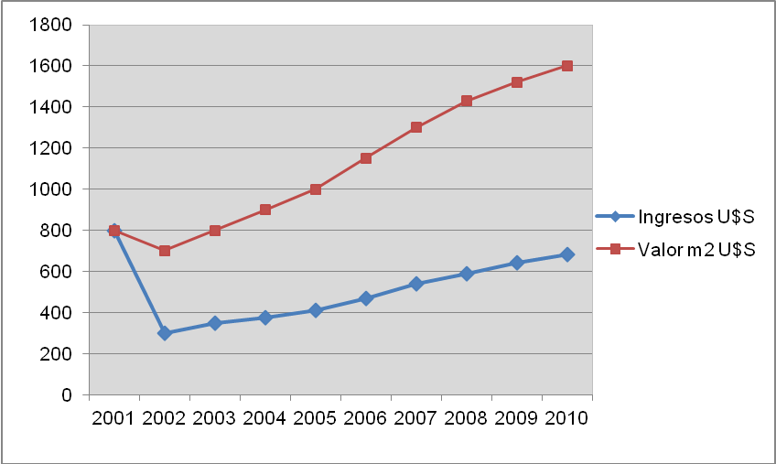
Principal demanda de disponibilidad de tierra y vivienda,
(sectores de bajos y medios ingresos).
Aumento del precio de terrenos y de viviendas
no se relaciona con los ingreso; crecimiento
cada vez más asimétrico.
Fuente: elaboración propia sobre Reporte Inmobiliario, 2001-2010.
Fuente: elaboración propia sobre datos SPV, 2010.
Dra. Arq. Cintia A. Barenboim ∙ CONICET - FAPyD/UNR ∙ arq.barenboim@gmail.com

Slide 11
La diferenciación espacial de precios expresa la valoración monetaria atribuida
a los componentes de la ciudad (económica, social, legal y física)
dando forma al sistema urbano.
Factores económicos
El incremento del valor agregado, la recomposición de actividades productivas, el aumento del empleo, la recuperación del salario real y la disponibilidad de tierras en la Periferia influyen en los valores del suelo. Esto se relaciona, con las oportunidades de negocio establecidas por la postcrisis:
tipo de cambio,
pérdida de poder adquisitivo,
falta de confianza en otras modalidades de inversión y
créditos hipotecarios viables.
Dra. Arq. Cintia A. Barenboim ∙ CONICET - FAPyD/UNR ∙ arq.barenboim@gmail.com

Slide 12
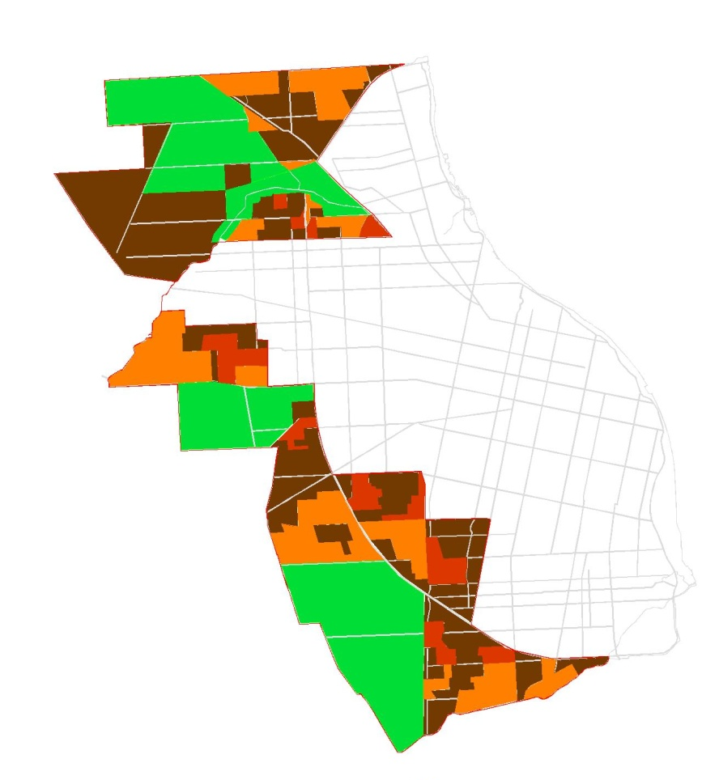
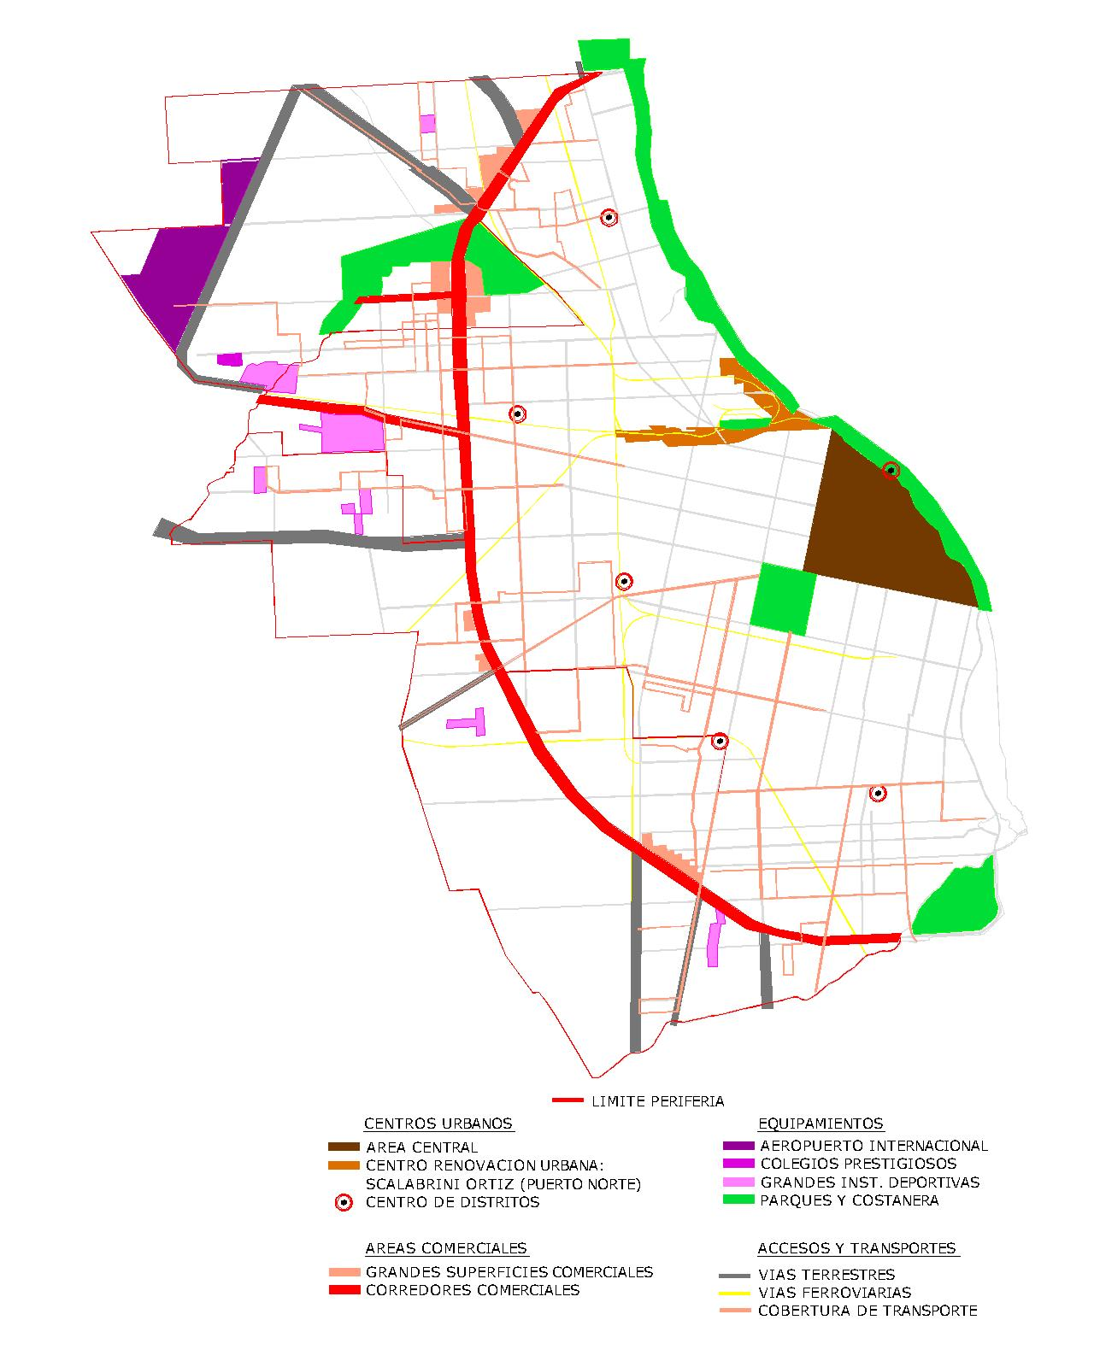

Factores físicos
Cantidad de tierra disponible y
con infraestructura
Centralidades y accesibilidad
Fuente: elaboración propia sobre fotografía área Google Earth, 2010
Dra. Arq. Cintia A. Barenboim ∙ CONICET - FAPyD/UNR ∙ arq.barenboim@gmail.com

Slide 13
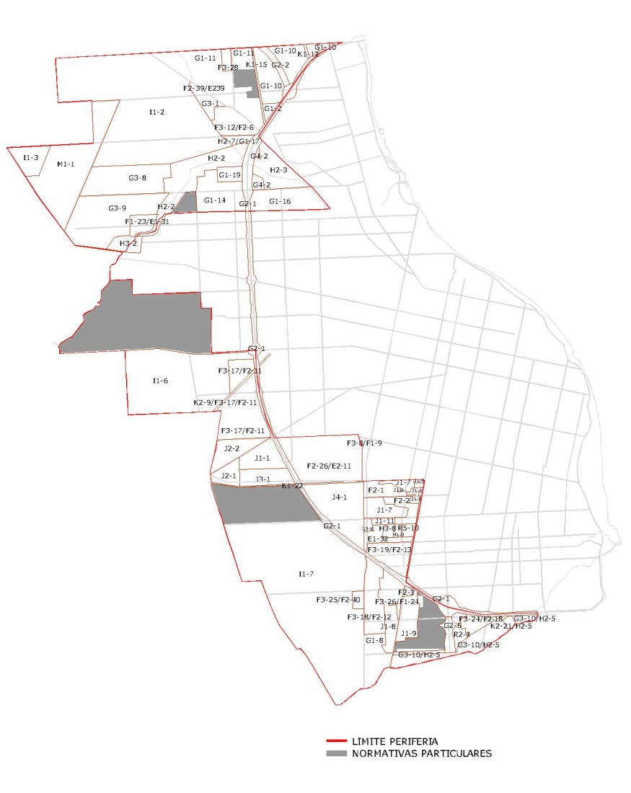
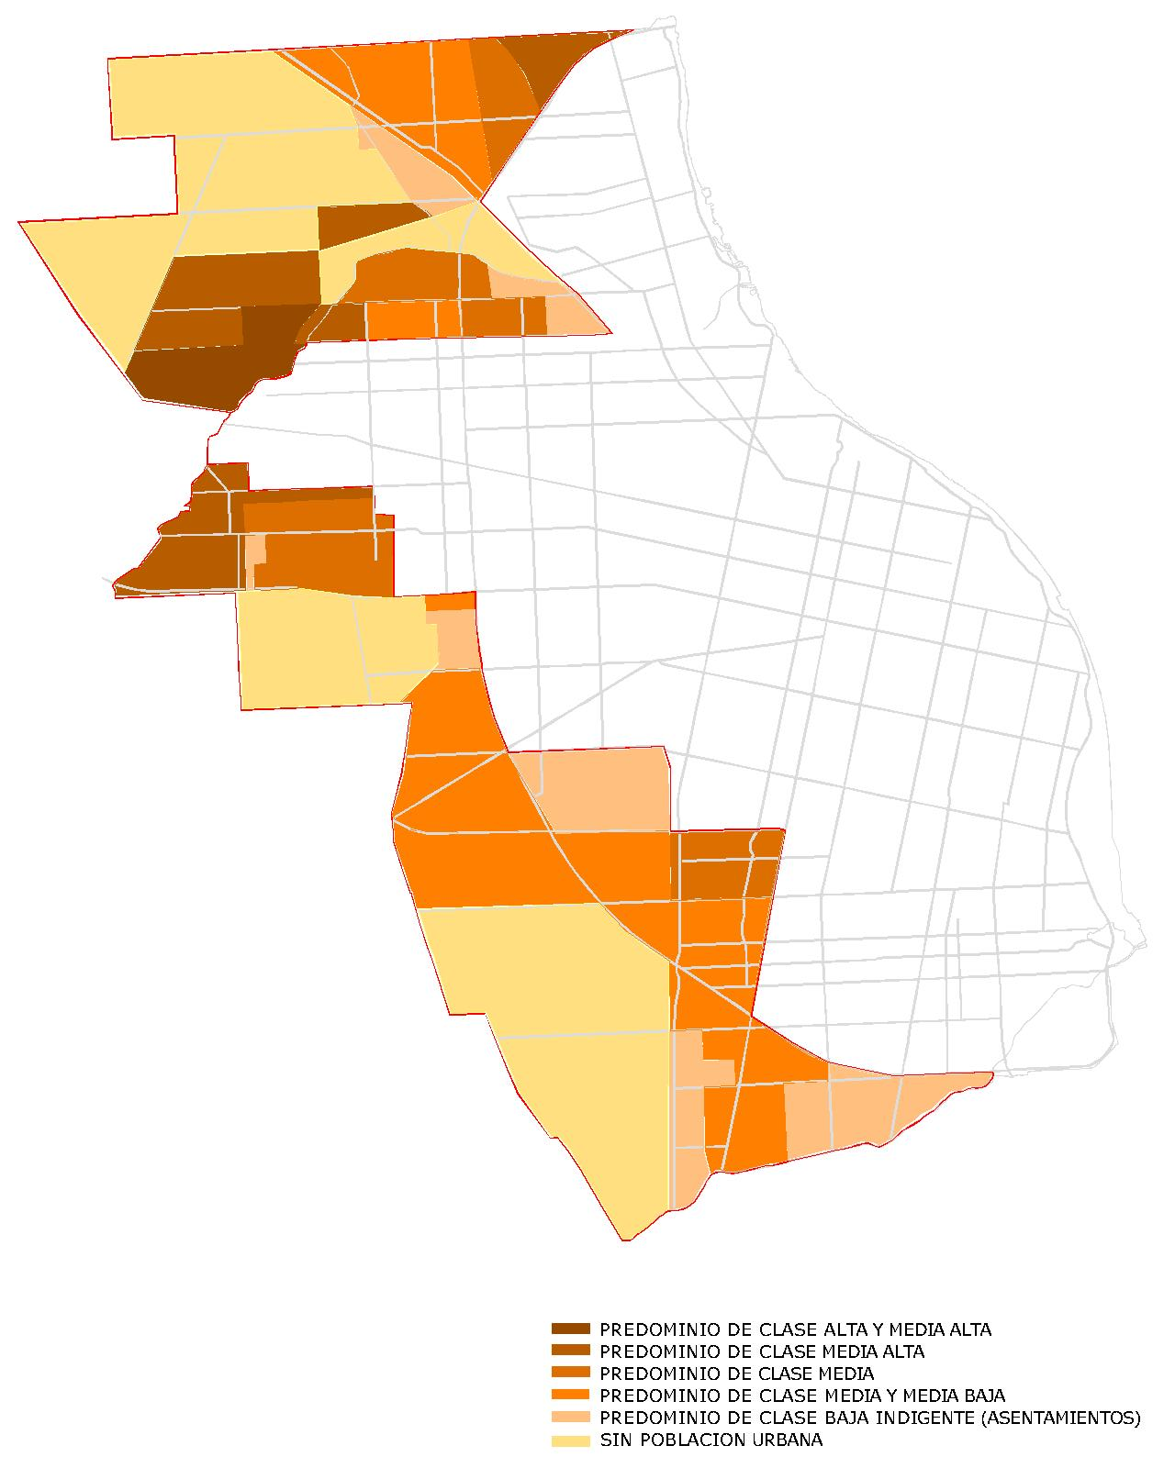
Factores sociales Factores normativos
Fuente: elaboración propia sobre Observatorio Social Municipalidad Rosario, 2010
Fuente: elaboración propia sobre Código Urbano Rosario, 2010.
Dra. Arq. Cintia A. Barenboim ∙ CONICET - FAPyD/UNR ∙ arq.barenboim@gmail.com

Slide 14
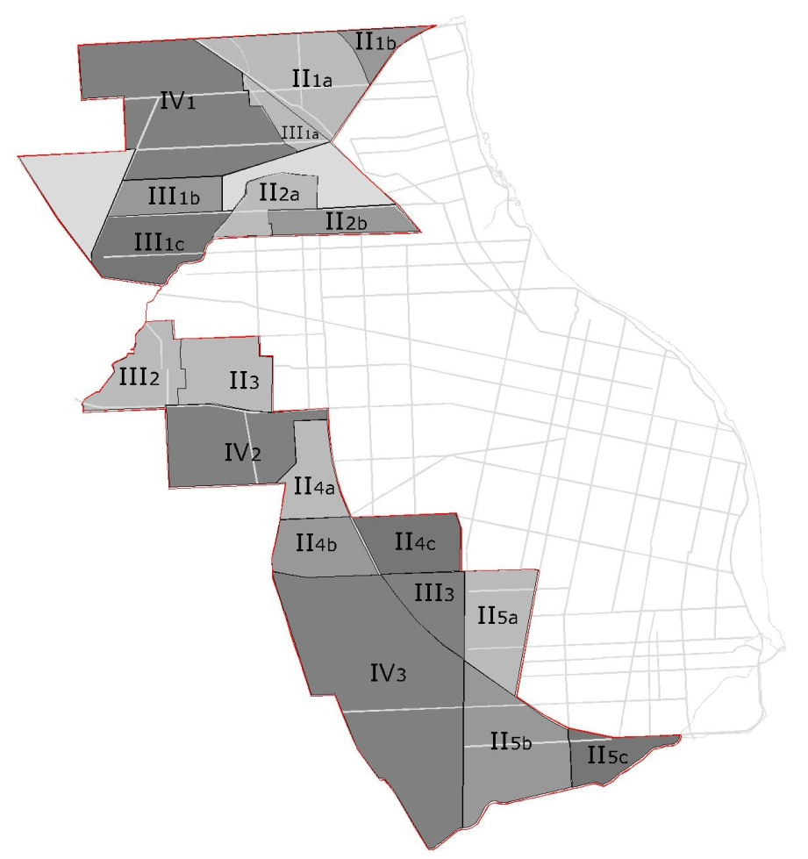
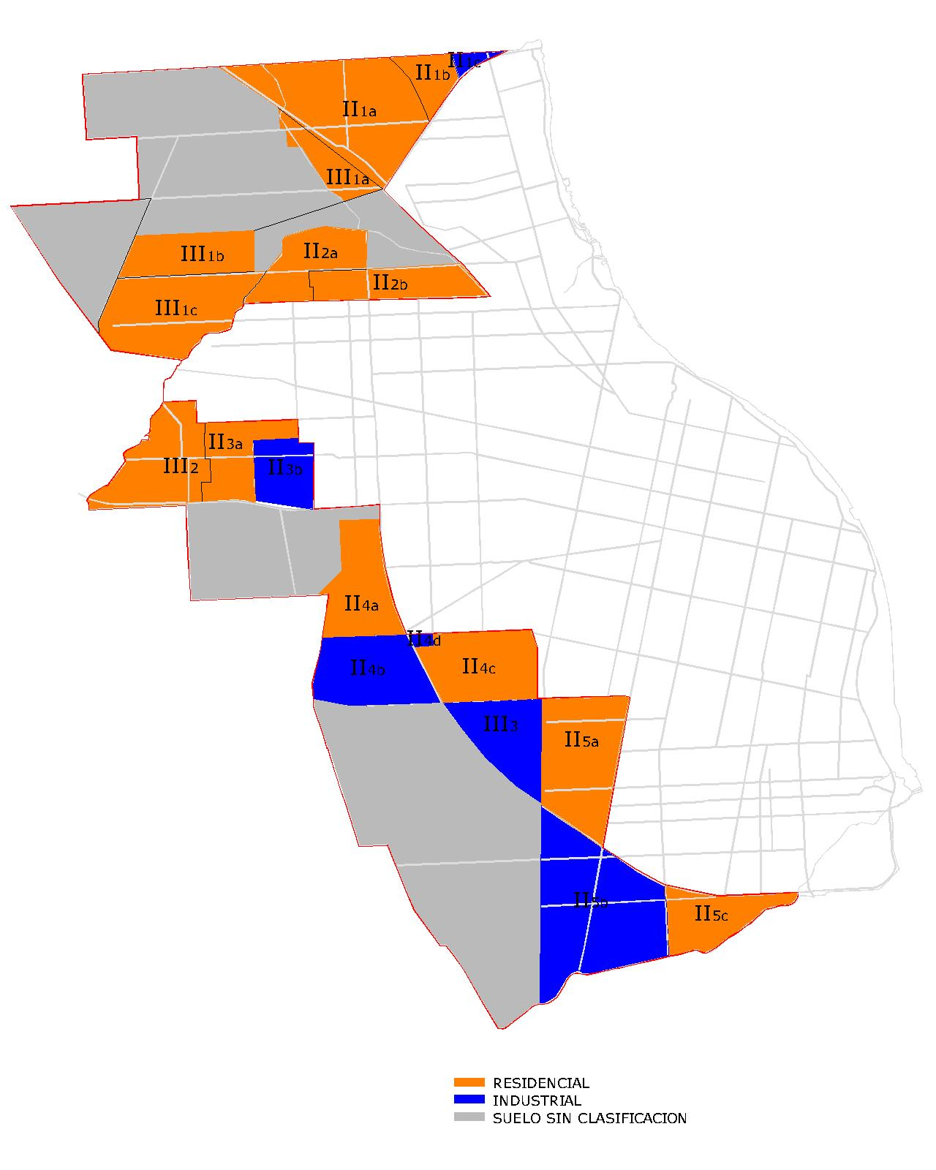
Delimitación de sub-zonas de los precios
Terrenos Inmuebles
Fuente: elaboración propia sobre avisos clasificados, entrevistas a agente inmobiliario y Guías de Tasaciones, 2010.
Dra. Arq. Cintia A. Barenboim ∙ CONICET - FAPyD/UNR ∙ arq.barenboim@gmail.com

Slide 15
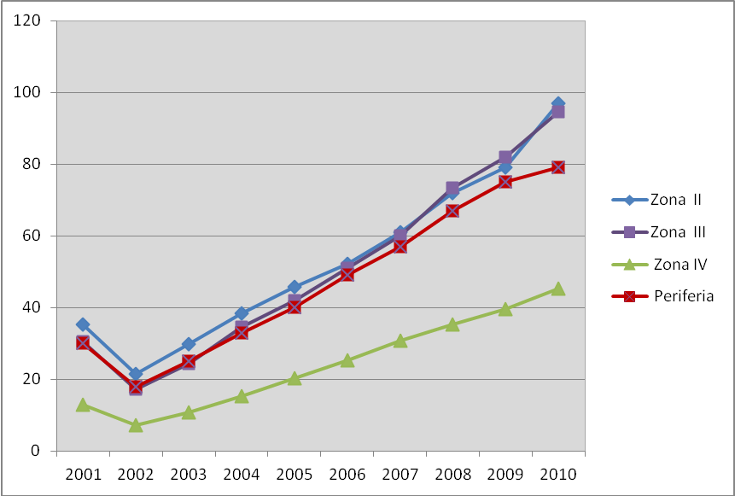
Precios de terrenos
Evolución similar precios promedios terrenos en Periferia y Rosario. La tasa de crecimiento ha sido mayor prácticamente triplicando valores (288 %).
Gran diferencia entre los precios en las áreas urbanas (Zona II) y semi - urbanas (Zona III) con las rurales (Zona IV) donde son los valores más bajos (50 % U$s Prom).
Año | Precio Promedio | Precio Promedio
 | Rosario (U$s/m²) | Periferia (U$s/m²)
2001 | 230 | 31,1
2002 | 140 | 18,4
2003 | 175 | 25,6
2004 | 205 | 34,1
2005 | 240 | 41,1
2006 | 280 | 49,4
2007 | 325 | 57,4
2008 | 370 | 67,4
2009 | 400 | 75,1
2010 | 440 | 89,7
Var 01-10 | 191% | 288%
Fuente: elaboración propia con Guía de Tasaciones; 2001, 2005 y 2006, Reporte Inmobiliario y avisos diario La Capital, 2001 – 2010.
Dra. Arq. Cintia A. Barenboim ∙ CONICET - FAPyD/UNR ∙ arq.barenboim@gmail.com

Slide 16
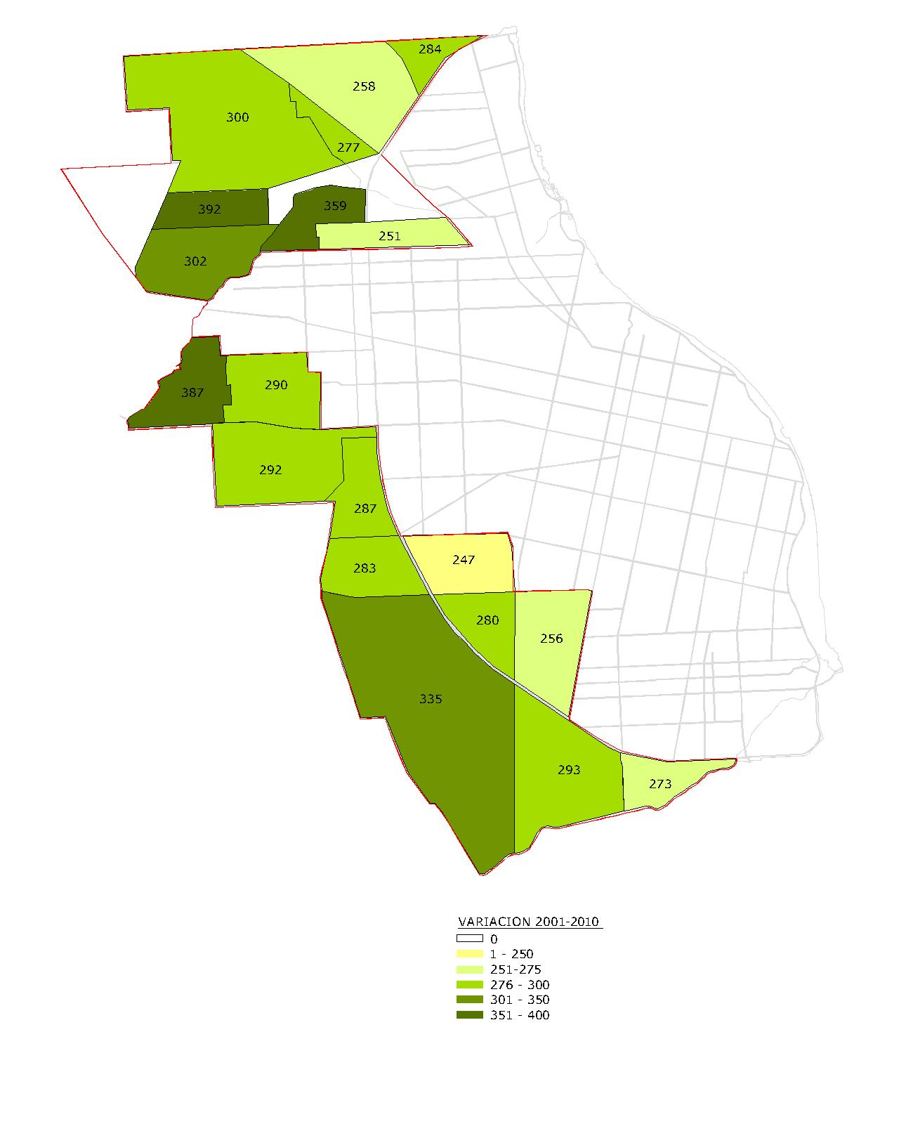
Incremento de valor de terrenos (2001 – 2010): han triplicado los precios. Si se considera desde el 2002, (descenso abrupto de precios por crisis económica), la incidencia seria aun mayor…
Zonas más valorizadas: II1b, II2a y III2, al norte y noroeste, generalmente favorecidas por el cambio normativa
Áreas de menor incidencia: barrio de vivienda social y asentamientos irregulares II4c, al oeste.
Fuente: elaboración propia sobre precios promedio de lote tipo en sub-zonas de la Periferia Rosarina(U$s/m²) en los años 2001 y 2010.
Dra. Arq. Cintia A. Barenboim ∙ CONICET - FAPyD/UNR ∙ arq.barenboim@gmail.com

Slide 17
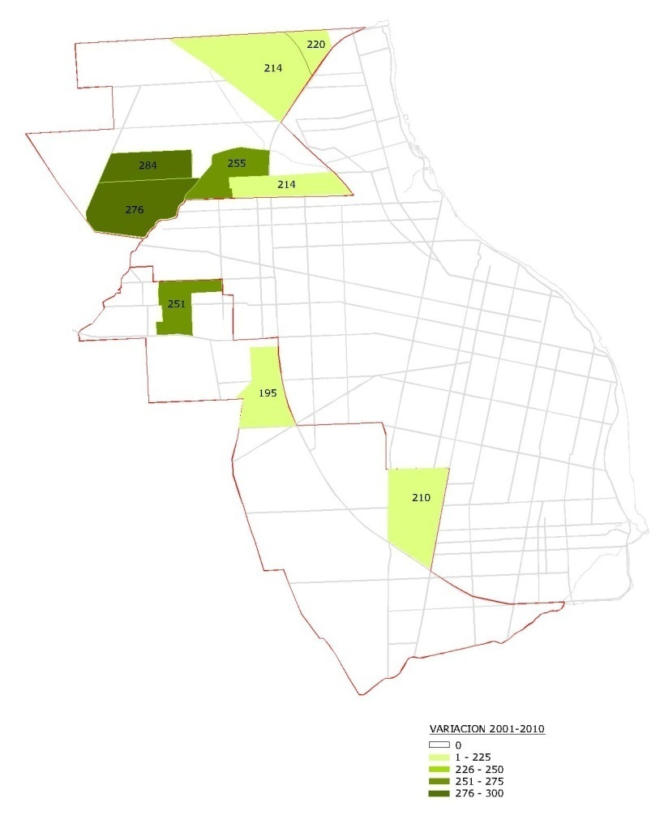
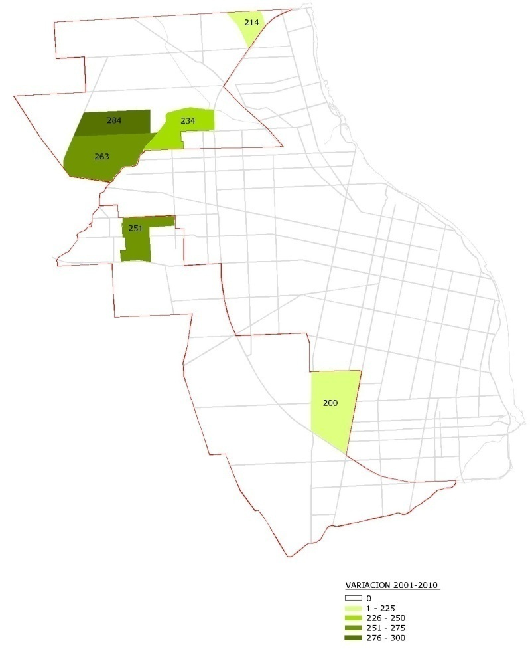
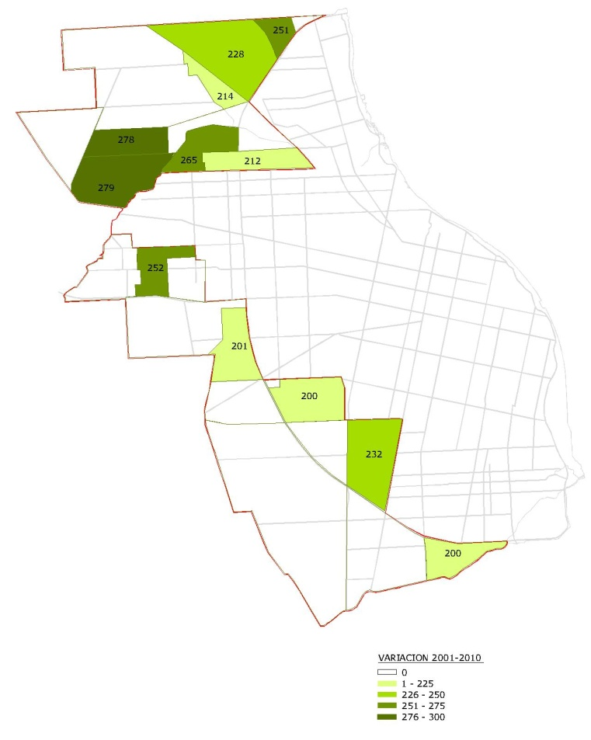
Incremento de precios viviendas usadas de 2, 3, 4 o más dormitorios en el sector noroeste.
Fuente: elaboración propia sobre precios promedio de lote tipo en sub-zonas de la Periferia Rosarina (U$s/m²) en los años 2001 y 2010.
Dra. Arq. Cintia A. Barenboim ∙ CONICET - FAPyD/UNR ∙ arq.barenboim@gmail.com

Slide 18
Dificultad en el acceso a los bienes inmuebles
Poder de compra se ha reducido, aumentando la cantidad de años de ingresos medios (AIM) necesarios para adquirir una propiedad:
Vivienda tipo para sectores de ingresos medios y bajos requerían 3,6 AIM en el 2001 ascendiendo a 8,2 AIM en el 2010.
Años | Precio Promedio Vivienda 2 dormitorios | Ingreso Medio Anual | AIM
2001 | 34.542 | 9.600 | 3,6
2002 | 19.292 | 3.600 | 5,4
2003 | 27.750 | 4.200 | 6,6
2004 | 35.750 | 4.500 | 7,9
2005 | 40.500 | 5.160 | 7,8
2006 | 45.625 | 5.880 | 7,8
2007 | 50.875 | 6.600 | 7,7
2008 | 56.042 | 7.080 | 7,9
2009 | 60.667 | 7.680 | 7,9
2010 | 67.200 | 8.160 | 8,2
Promedio | 43.824,3 | 6.246 | 7,1
Fuente: elaboración propia sobre avisos del diario La Capital, 2001 -2010.
Dra. Arq. Cintia A. Barenboim ∙ CONICET - FAPyD/UNR ∙ arq.barenboim@gmail.com

Slide 19
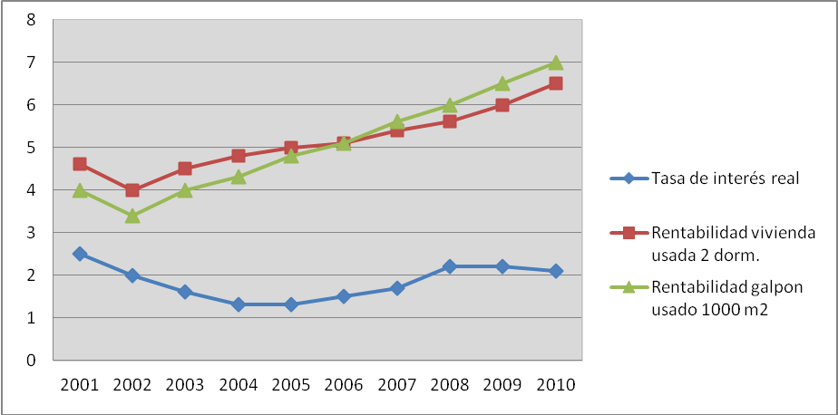
Disputa entre la renta inmobiliaria y el alquiler
Cantidad de inmuebles ofertados para el alquiler es menor que para la venta. Situación de escasez relativa (viviendas y galpones) y aumento del precio.
Entre 2001 y 2010 los montos casi llegan a cuadriplicarse en las distintas propiedades, acentuado en las viviendas de lujo y en los galpones industriales.
Renta bruta de alquiler es más conveniente que otras opciones de inversión, empezando por las tasas reales que ofrecen los plazos fijos.
Años | Viviendas |  |  | Locales y galpones
 | 2 dorm. | 3 dorm. | 4 dorm. o + | Industriales
2001 | 100 | 120 | 150 | 500
2002 | 60 | 90 | 100 | 340
2003 | 100 | 125 | 145 | 490
2004 | 120 | 150 | 190 | 600
2005 | 150 | 190 | 240 | 750
2006 | 180 | 230 | 290 | 900
2007 | 200 | 270 | 360 | 1.200
2008 | 250 | 310 | 430 | 1.550
2009 | 320 | 370 | 510 | 1.900
2010 | 360 | 470 | 600 | 2.250
Fuente: elaboración propia sobre avisos clasificados del diario La Capital y Revista Mercado inmobiliario de Rosario, abril 2001 a 2010.
Dra. Arq. Cintia A. Barenboim ∙ CONICET - FAPyD/UNR ∙ arq.barenboim@gmail.com

Slide 20
Política urbana en la Periferia
Las operaciones responden a regulaciones generales (planes urbanos y normativas incorporadas al Código Urbano Rosario) y a planes particulares (especiales, de detalle, proyectos urbanos).
Distintas versiones de los planes urbanos (no aprobadas P. Legislativo):
Plan Director (1991) asume el crecimiento urbano como materia de regulación y no de proyecto. Aquí las indicaciones sobre la Periferia son extremadamente débiles (notoria ausencia de una decisión que supere su condición de borde).
Plan de 1999 constata que se van estableciendo otros usos, dando respuestas a nuevas demandas económicas y sociales, y se plantean como proyecto estructural que orienten su transformación (Nuevo Frente Territorial).
Plan Urbano Rosario 2007–2017 (2008) continua y profundiza los lineamientos, configurando el territorio a través de usos residenciales, industriales y áreas de reserva ambiental.
Dra. Arq. Cintia A. Barenboim ∙ CONICET - FAPyD/UNR ∙ arq.barenboim@gmail.com

Slide 21
Cuatro ordenanzas regulan el crecimiento urbano de la Periferia:
Conjuntos habitacionales (Ord. N° 33.337/66) intenta regular en el interior de la ciudad la inclusión de viviendas dispuesta y reglada por el ámbito nacional. Esto complejizo aún más el ordenamiento, debiéndose reemplazar la antigua Ordenanza de urbanizaciones.
Protección de áreas inundables (Ord. N° 4.557/89, 7.477/03, 8.876/11) condiciona la posibilidad de urbanizar el área afectada en las cuencas de los arroyos.
Trazados en áreas de extensión urbana (Ord. N° 4.766/89) define la red viaria básica y complementaria de las áreas de potencial extensión o borde.
Urbanizaciones y/o subdivisión del suelo (Ord. N° 5.957/94, 6.492/97) establece una clasificación urbanística del suelo, en función de las calidades de ocupación, regulaciones de construcción y de las políticas diferenciadas por los niveles de servicios e infraestructuras, para operaciones de urbanización y subdivisión (Zona I, II, III y IV).
Dra. Arq. Cintia A. Barenboim ∙ CONICET - FAPyD/UNR ∙ arq.barenboim@gmail.com

Slide 22
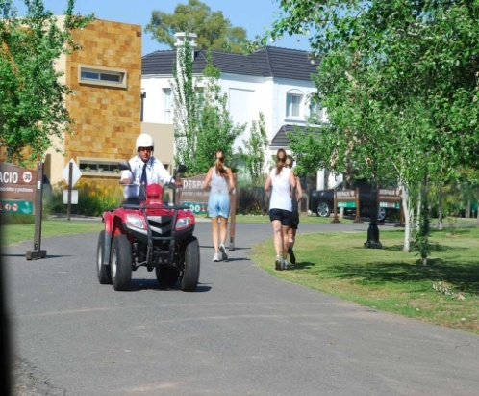
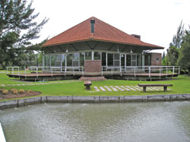
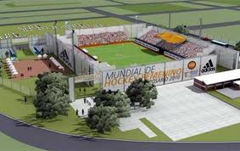
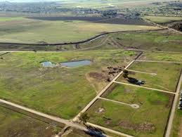
Política habitacional en la Periferia
No hay un Master Plan sino normas particulares basadas en:
Barrios Cerrados (Decreto N° 1.542/00) determina los sitios posibles de localización y condiciones básicas de accesibilidad y ordenamiento funcional. Debido a su concentración masiva y excluyente se prohíben con Ord. N° 8.725/10. 293 has. aprobadas, 2 % de la superficie del Municipio, hasta el 2010.
Parques habitacionales combinan distintas modalidades de vivienda (barrios abiertos, cerrados o de interés social), incorporando otros usos e infraestructura y equipamientos. Tres PH en Periferia: Ludueña (Ord. N ° 7.932/05), Newbery (Ord. N° 8.431/09), destinados a viviendas del sector privado y Ibarlucea orientado a viviendas de interés social (Ord. N° 8.064/06 ) .
Dra. Arq. Cintia A. Barenboim ∙ CONICET - FAPyD/UNR ∙ arq.barenboim@gmail.com

Slide 23
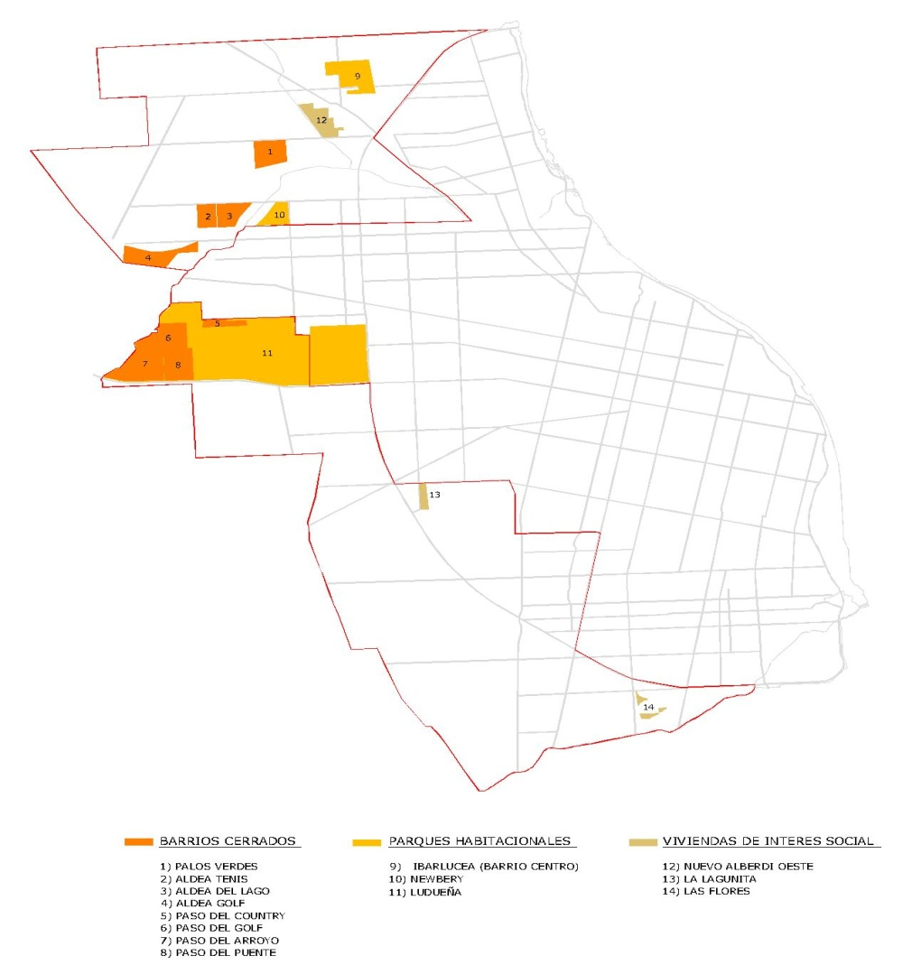
Viviendas de interés social:
DPVyU: orientado a clases media-bajas, el Plan Federal I y los seis Programas de Vivienda, no requirieron ordenanzas específicas. El Plan Federal II, plan de detalle del barrio Centro compone el Parque Habitacional Ibarlucea (Ord. N° 8.064/06).
SPV: orientado a mejorar las condiciones de hábitat de la población pobre, utiliza el Programa Rosario Hábitat, encontrándose dos en el sur de la Periferia:
La Flores (sector 1 Ord. N° 8.331/08, sector 3 Ord. N° 7.599/03 y sector 4 Ord. N° 7.415/02)
La Lagunita (Ord. N° 7.663/04).
Fuente: elaboración propia sobre normativas locales.
Dra. Arq. Cintia A. Barenboim ∙ CONICET - FAPyD/UNR ∙ arq.barenboim@gmail.com

Slide 24
Mecanismos de gestión suelo
Instrumentos de actuación
Convenios urbanísticos establecen las obligaciones que asumen el Municipio y el emprendedor para un proyecto de urbanización. Utilizados en la Periferia para: inclusión de barrios cerrados, figura de convenio urbanístico en suelo urbanizable y propuestas de transformación urbana, planes especiales y de detalle.
Instrumentos tradicionales de recaudación económica
Tasa general de inmuebles divide en seis radios tributarios la ciudad siendo deficiente la valuación de inmuebles y baja la remuneración con relación al valor del bien.
Tasa adicional a los terrenos baldíos incentiva la urbanización y desalienta la especulación inmobiliaria para intervenciones que agreguen valor al suelo.
Contribución de mejoras corresponde solo a obras públicas y permite cobrar un porcentaje del costo, su uso ha ido perdiendo importancia con el tiempo.
Fondo Municipal de Tierras para viviendas sociales y espacios verdes no fue implementado en la Periferia. Establece la incorporación de 20 hac. al año y crea una cuenta para el dinero compensaciones, canjes, donaciones o expropiaciones. Si existe un registro de datos con suelos aptos para los organismos.
Nuevas modalidades de compensación establecidas en instrumentos de ordenamiento
La retribución económica es enunciada en el Plan Urbano 2007 – 2017 y llevada a cabo con los planes especiales o de detalle (PE Parque Habitacional Ludueña y PD Parque Habitacional Newbery).
Dra. Arq. Cintia A. Barenboim ∙ CONICET - FAPyD/UNR ∙ arq.barenboim@gmail.com

Slide 25
Resultados alcanzados
Los terrenos triplicaron su valor en la Periferia (298 %) y en la ciudad se duplicaron (191 %) entre 2001 y 2010. Gran diferencia entre Zonas siendo la Zona IV (rural) los valores más bajos.
El proceso de valorización de la tierra fuerza a residentes a moverse hacia sectores de menor renta, dentro de la ciudad o en la extensión metropolitana (Granadero Baigorria, Pérez, Roldan, etc).
El poder de compra para la vivienda se redujo aumentando la cantidad de años de ingresos medios (AIM): 3,6 AIM en el 2001 ascendiendo a 8,2 AIM en el 2010.
La Periferia Rosarina era el espacio no proyectado, construido por las lógicas “naturales” del mercado. Los instrumentos regulatorios generales resultaban contradictorios y ambiguos.
El Plan Director (1991) insinúa algunos lineamientos en las propuestas de estructuración y de ordenamiento vinculadas a objetivos generales de la ciudad pero recién en el Nuevo Plan Director (1999) aparece como un proyecto estructural denominado: Nuevo Frente Territorial. Resta resolver cuestiones como la definición de políticas comunes entre los municipios vecinos, competencias, etc.
Los nuevos instrumentos expresan una modalidad de actuación basados en: proyecto (plan especial o de detalle), articulación público – privada (convenio urbanístico) y equidad territorial (compensación por recualificación urbanística).
La forma, funcionamiento, articulación de las componentes requiere mecanismos más complejos donde se articulen los PE, PU y N a través de un Master Plan de la Periferia.
Dra. Arq. Cintia A. Barenboim ∙ CONICET - FAPyD/UNR ∙ arq.barenboim@gmail.com

Slide 26
Conclusiones
La Periferia Rosarina es un lugar inestable y de rápidos cambios de usos de suelo y del espacio edificado, absorbiendo las transformaciones urbanas más intensas de la ciudad. Se identifican dos grandes tendencias:
Distintos emprendimientos vinculados a lo residencial: al norte y noroeste,
Características principalmente industriales: al oeste, suroeste y sur.
Tanto los fenómenos que se han producido, como los que promueven el crecimiento de la ciudad por partes completas, plantean una serie de potencialidades interesantes pero instalan al mismo tiempo el aspecto negativo de la radicalización del carácter heterogéneo y fragmentario.
Se hace necesario contar con políticas que incidan en un ordenamiento más equilibrado del espacio, compatibilizando las distintas modalidades de urbanización y pudiendo garantizar el suelo servido y la vivienda a todos los sectores de la población.
Dra. Arq. Cintia A. Barenboim ∙ CONICET - FAPyD/UNR ∙ arq.barenboim@gmail.com

Slide 27
Algunas sugerencias
Densificación
Rosario tuvo un crecimiento urbano difuso y polarizado, permitiendo la generación de nuevas formas de urbanización. La Periferia dispone aún de una importante superficie de suelo urbanizado (Zona II y III), cuya planificación fue por partes a través de instrumentos de escala intermedia, sin un documento integrador. Se propone la idea de ciudad compacta versus la tradicional ciudad expandida:
Modificación del Código Urbano: los nuevos proyectos edilicios deberán demandar magnitudes menores a los del antiguo Código Urbano; aumentando los coeficientes de edificación con relación a subdivisión de la tierra, la altura, el factor ocupacional de suelo, entre otros ind. Urb., para obtener un mayor rendimiento del suelo.
Realización de un Master Plan: integrador y articulador de todos los instrumentos (PE, PD y PU). También terminar de proyectar ciertos sectores de la zona urbanizable, priorizando el oeste y suroeste y sur, no considerados en la planificación local.
Dra. Arq. Cintia A. Barenboim ∙ CONICET - FAPyD/UNR ∙ arq.barenboim@gmail.com

Slide 28
Inclusión social
En la Periferia hay un proceso de fragmentación y segregación socioespacial donde, debido al aumento del valor de los inmuebles y la falta de financiación, entre otros, solo algunos eligen donde localizarse. Paradójicamente, posee áreas (Zona II y III) incompletas por falta de accesibilidad, servicios, equipamiento y urbanización de una residencia masiva. Se intenta dar respuesta a una gran demanda insatisfecha en los sectores de bajo y medios ingresos, vinculada con el acceso a la tierra y a la ciudad:
Elaboración de políticas de acceso a la tierra: implementar un mapeo de lotes y terrenos vacantes en la Periferia, obtenidos a través de la expropiación. La financiación será de las compensaciones de los urbanizadores privados y donaciones. Dicha modalidad ampliará el registro existente de suelos aptos y estará a disposición de la DPVyU y SPV.
Mejoramiento de la calidad del entorno: los nuevos proyectos delegan esta obligación a los urbanizadores, aun quedando intersticios que requieren ser completados. Para financiar las obras necesarias de infraestructura y equipamiento, el Municipio debiera repartir igualitariamente las cargas y los beneficios, asociados al proceso de urbanización, entre la ciudad central y la Periferia.
Dra. Arq. Cintia A. Barenboim ∙ CONICET - FAPyD/UNR ∙ arq.barenboim@gmail.com

